Slide 1
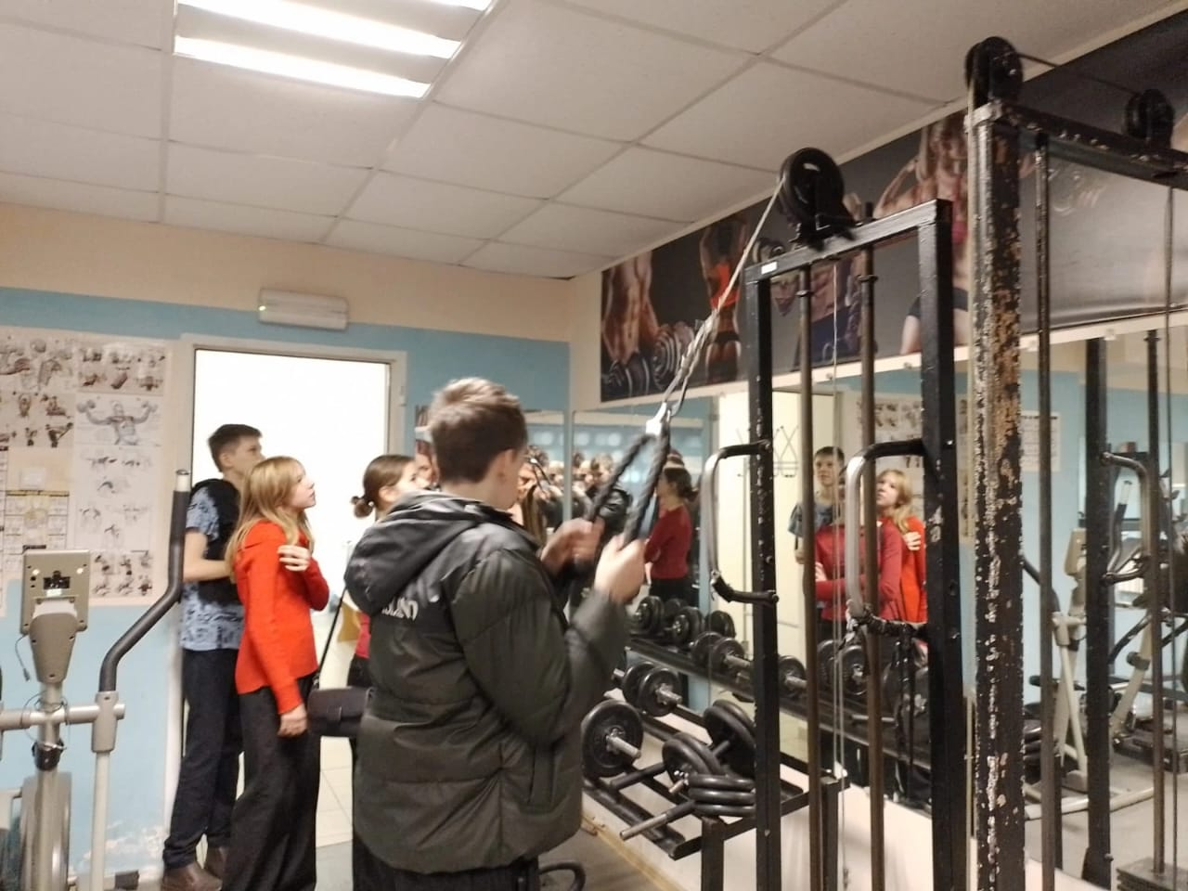
Оздоравительный час для молодёжи «Будь здоров!»

Slide 2
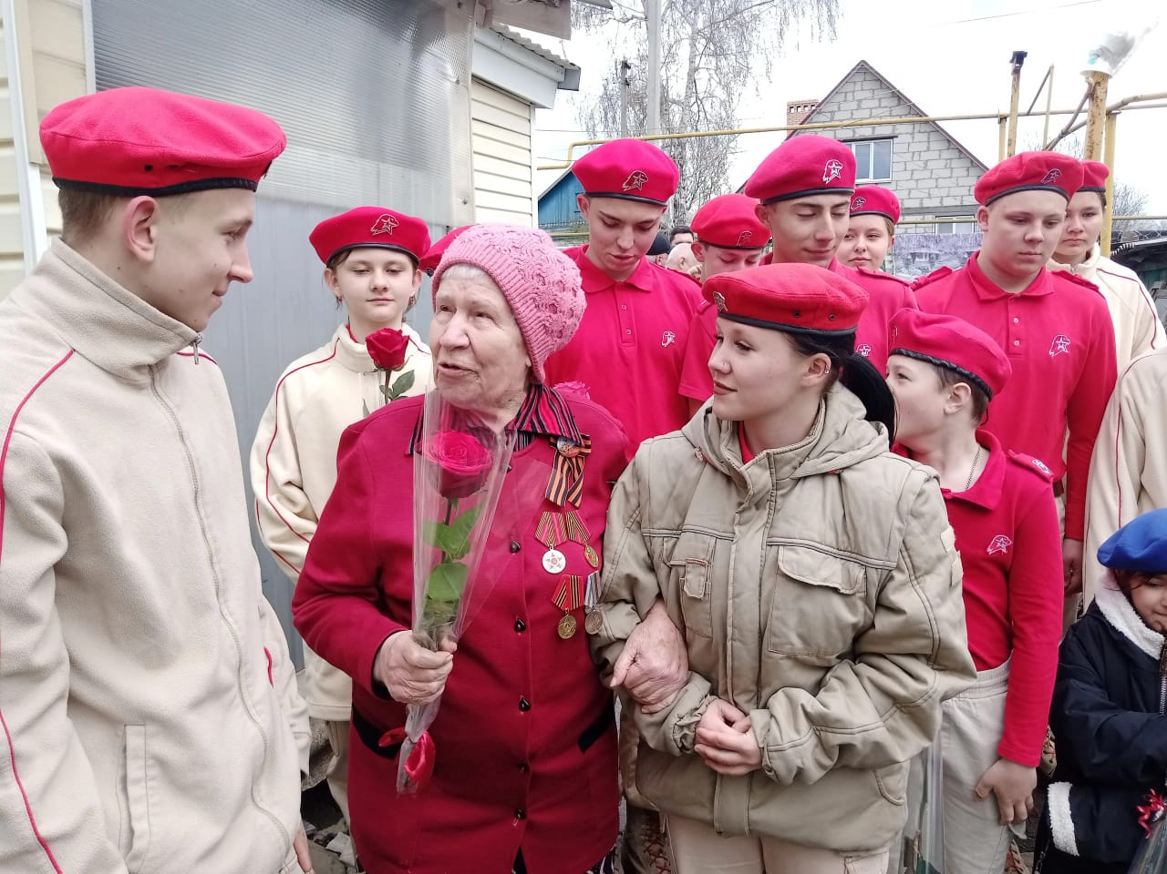
Волонтёрское объединение Бумеранг» клуб «Аютинский» поздравление ветерана Великой Отечественной войны на Дому

Slide 3
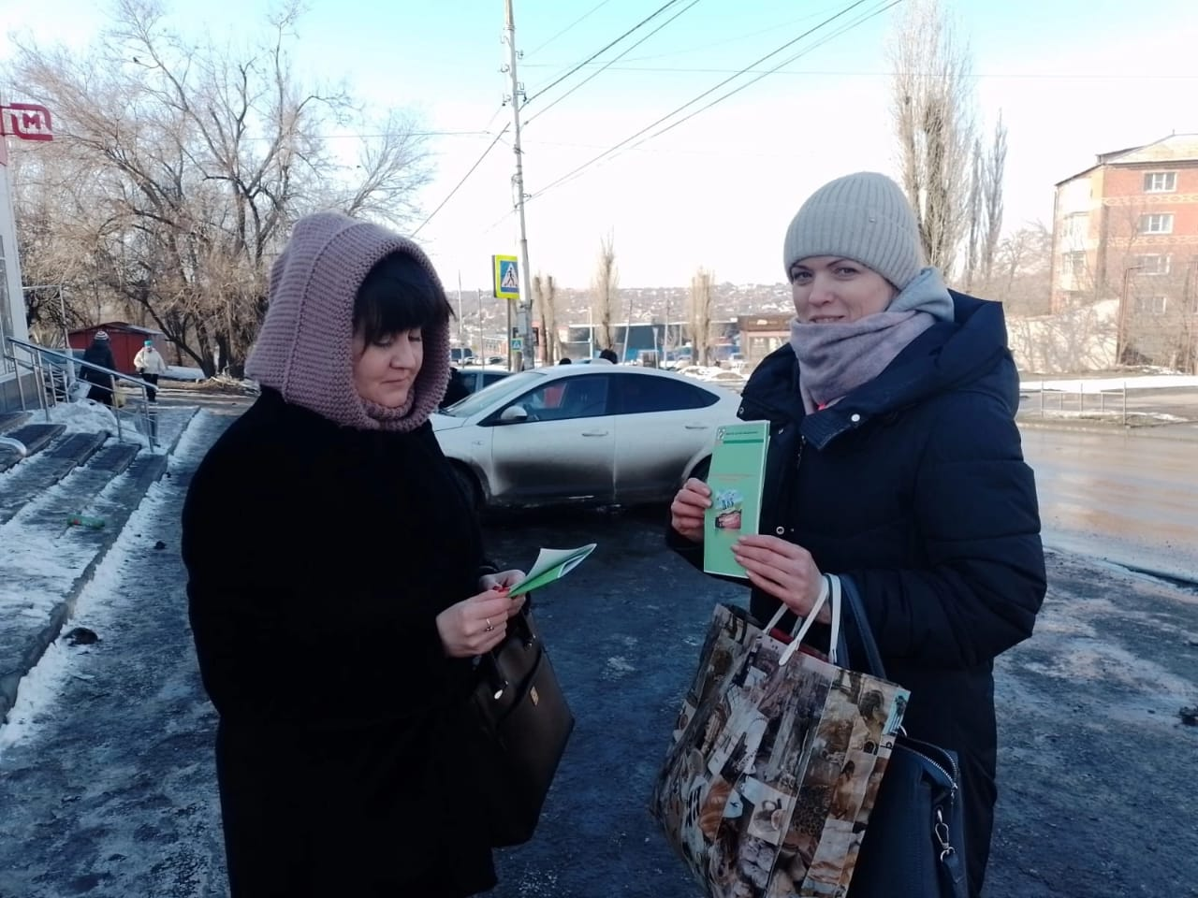
Проведение акции: профилактика терроризма, с раздачей памяток и буклетов

Slide 4
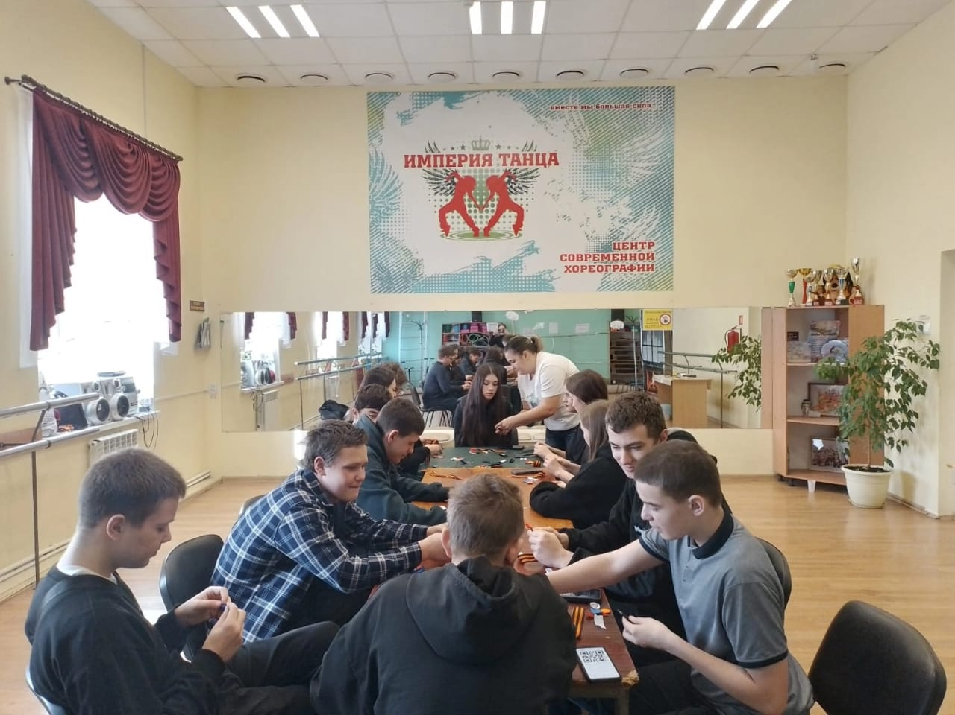
Приняли участие в мастер классе по изготовлению броши канзаши к 80 – лет Победы в ВОВ

Slide 5
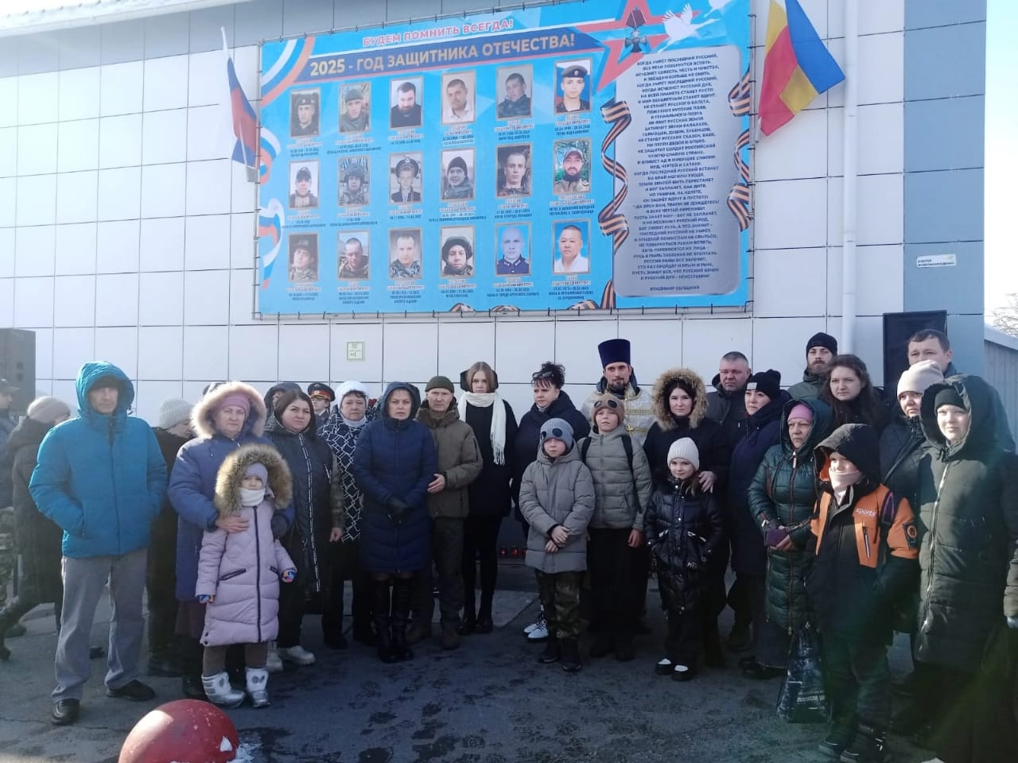
Приняли участие в открытие стены памяти погибшим ребятам участникам СВО

Slide 6
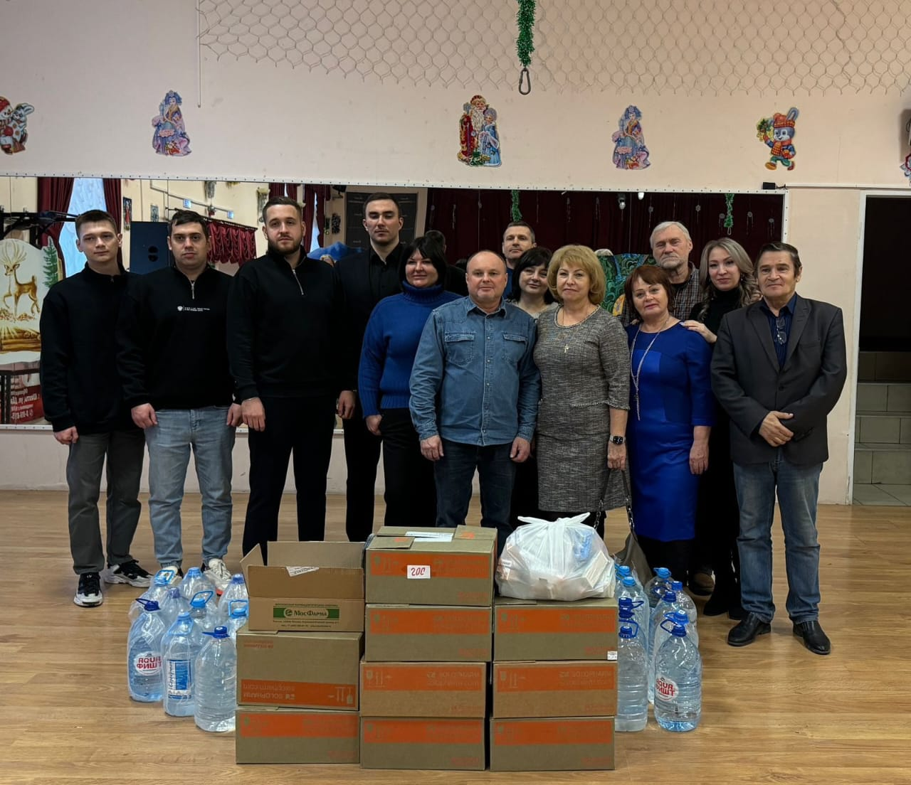
Приняли участие в сборе гуманитарной помощи участникам СВО

Slide 7
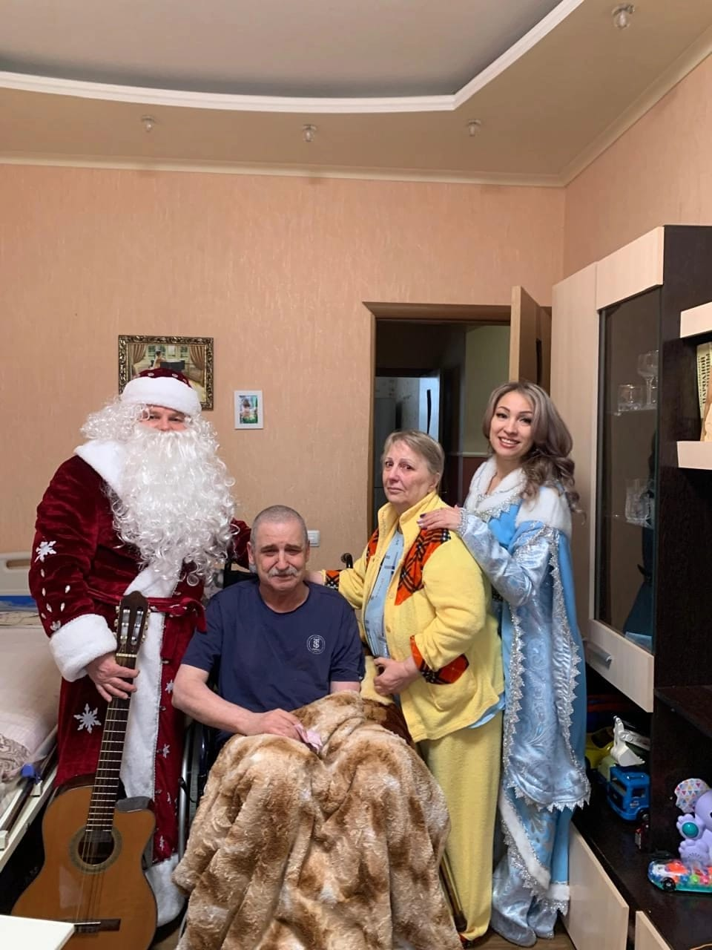
Поздравили с новым годом мини концертом в ЦСО№1 людей с ограничеными возможностями

Slide 8
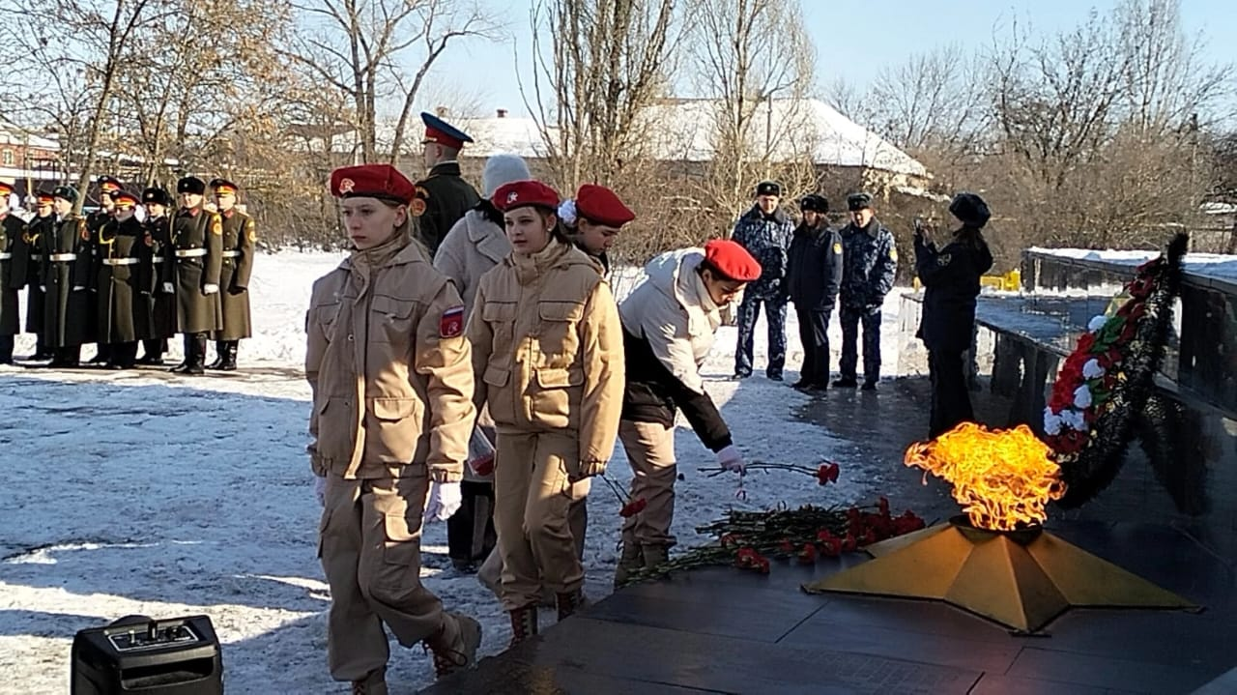
Приняли участие в возложение цветов на мемориале погибшим солдатам 12 февраля

Slide 9
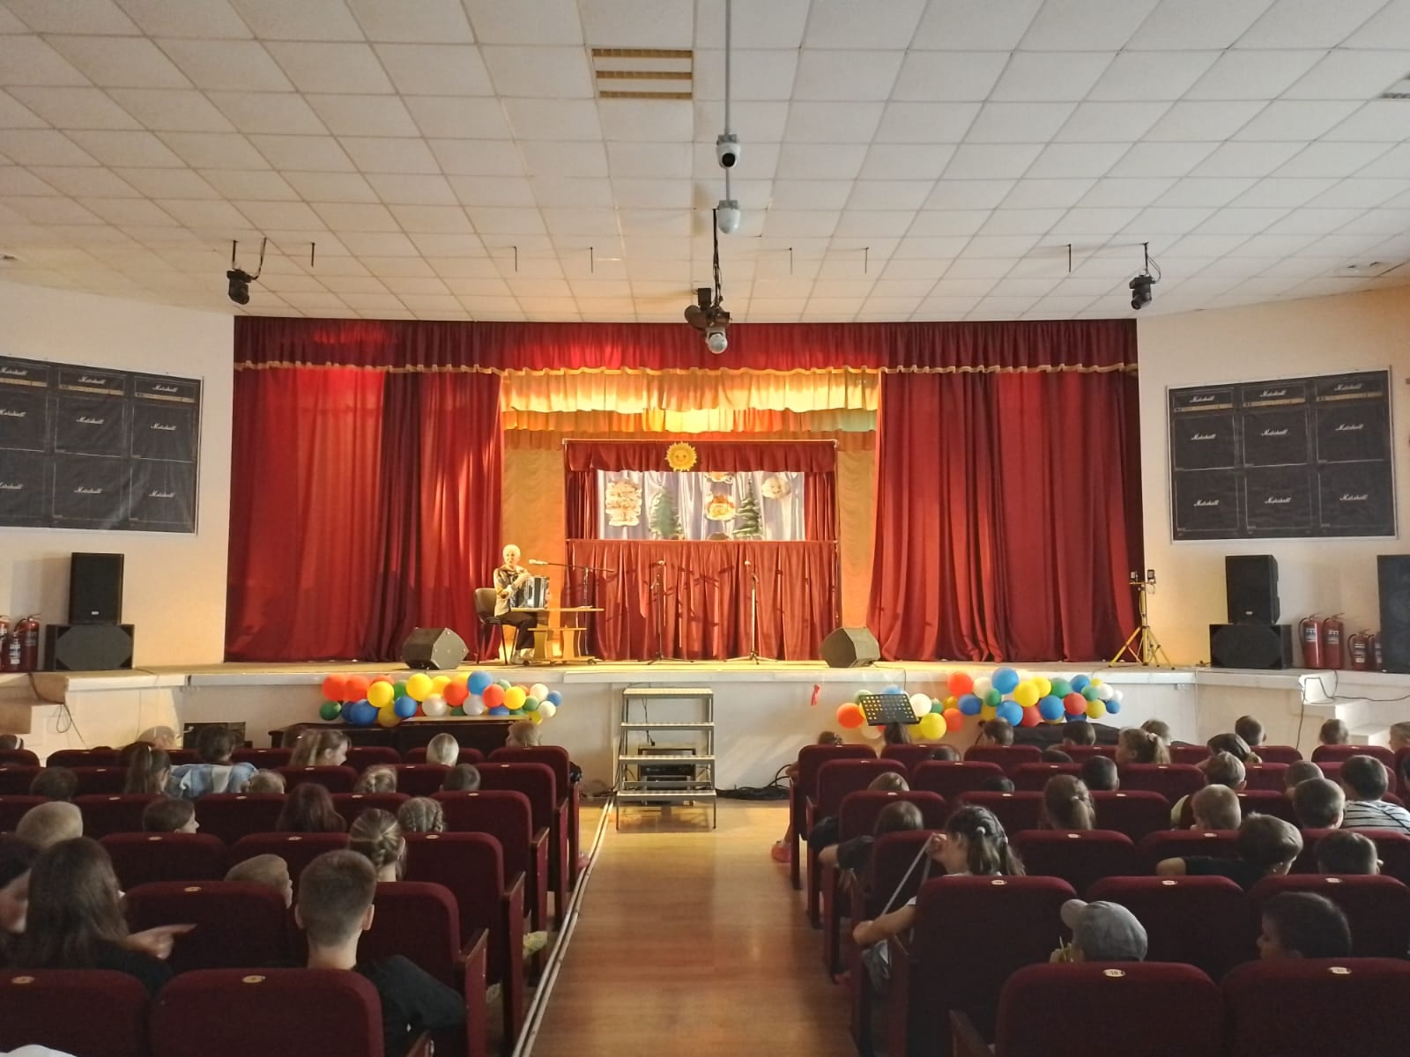
Участие в проведении показа кукольного спектакля

